Slide 1
La parità si oppone alla diseguaglianza e alle discriminazioni
la voce e il silenzio dello stereotipo

Slide 2
Gli alunni delle classi 2^,3^,4^ del plesso S.Francesco, attraverso disegni, interviste, visione di filmati, hanno affrontato in maniera giocosa la tematica riguardante uguaglianze e differenze tra maschile e femminile partendo dalle rispettive caratteristiche.

Slide 3
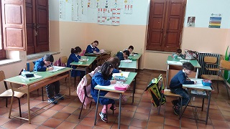
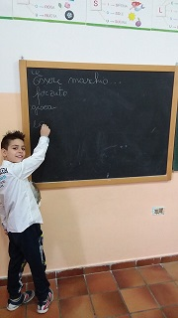
Se penso femmina … tranquilla elegante capelli lunghi romantica tenace …
Se penso maschio … forte sicuro coraggioso lavoratore motociclista …

Slide 4
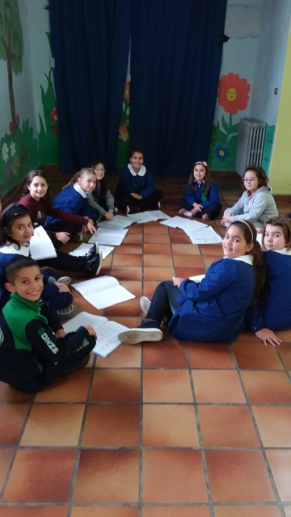
E ora circle time!
Gli stereotipi si possono superare,basta credere nelle proprie potenzialità.
Ognuno ha le proprie caratteristiche
Le femmine a 3 anni parlano meglio
Le donne ricordano meglio liste di nomi e balbettano meno.
Gli uomini vedono meglio da lontano

Slide 5
Affermazione dell’individuo tra identità e diversità …
Dalla visione del film BILLY ELLIOT: << … in ognuno di noi c’è un talento che aspetta di essere tirato fuori … >>

Slide 6
Il principio della non discriminazione, sancito dall’art.3 della Costituzione italiana e dalla Carta dei diritti fondamentali dell’U.E., è il principio dell’ordinamento europeo quale diritto fondamentale della persona.

